Slide 1
6.3 串联型集成稳压器的应用
6.3.1 三端固定输出电压集成稳压器
6.3.2 三端可调输出电压集成稳压器

Slide 2
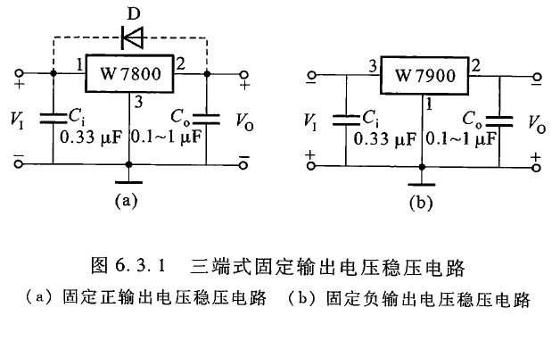
6.3.1 三端固定输出电压集成稳压器

Slide 3
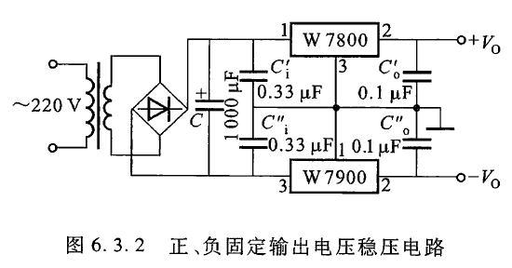

Slide 4
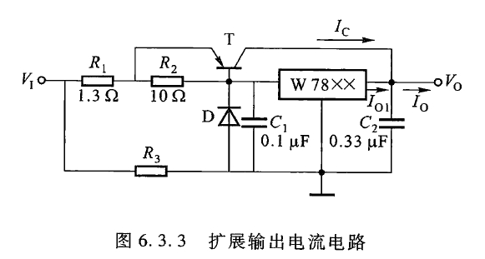

Slide 5
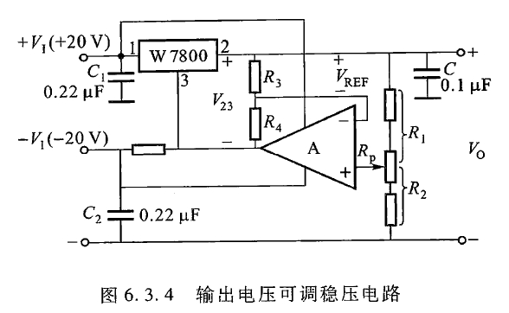

6.3.2 三端可调输出电压集成稳压器

Slide 6
